Slide 1
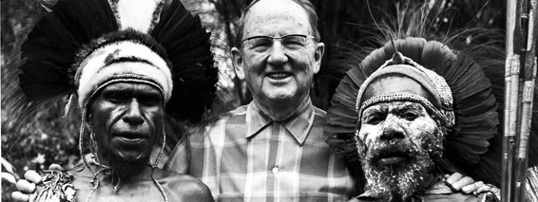
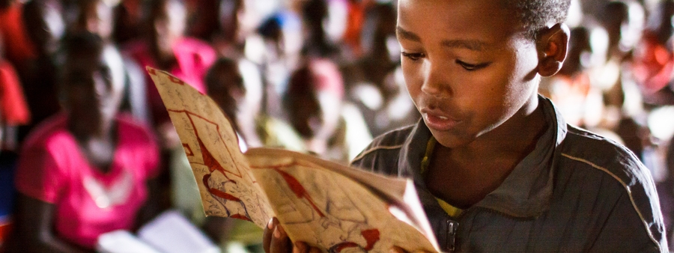
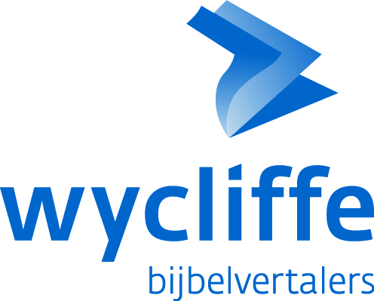
Iedereen de Bijbel in de taal van z’n hart!
Notes:
Cameron Townsend was een Amerikaanse Bijbelverkoper die probeerde zijn Spaanse Bijbels aan de indianen te verkopen. De indianen waren de Spaanse taal niet machtig en hadden dus geen toegang tot de Bijbel. Ze stelden hem de vraag zoals die op de dia staat. De vraag zette Cameron aan het denken. Zo is het Bijbelvertaalwerk van Wycliffe Bijbelvertalers begonnen.
Lees meer over de geschiedenis van het Bijbelvertaalwerk via http://www.wycliffe.nl/over-ons/geschiedenis/.

Slide 2
‘…wij allen horen hen in onze eigen taal spreken over Gods grote daden.’
Handelingen 2:11
Notes:
In het Bijbelboek Handelingen lees je over de uitstoring van de Heilige Geest. Wij vieren dit nu nog steeds tijdens het Pinksterfeest. De volgelingen van Jezus werden vervuld van de Heilige Geest en begonnen op luide toon te spreken in vreemde talen. De toehoorders, afkomstig uit allerlei volken op aarde, werden aangesproken in hun moedertaal.
Lees het hele verhaal over de uitstorting van de Heilige Geest in Handelingen 2.

Slide 3
‘Als jouw God zo machtig is, waarom spreekt Hij dan onze taal niet?’
Cameron Townsend
Notes:
Cameron Townsend was een Amerikaanse Bijbelverkoper die probeerde zijn Spaanse Bijbels aan de indianen te verkopen. De indianen waren de Spaanse taal niet machtig en hadden dus geen toegang tot de Bijbel. Ze stelden hem de vraag zoals die op de dia staat. De vraag zette Cameron aan het denken. Zo is het Bijbelvertaalwerk van Wycliffe Bijbelvertalers begonnen.
Op de foto staat Cameron Townsend overigens met mensen uit Papoea-Nieuw-Guinea.
Lees meer over de geschiedenis van het Bijbelvertaalwerk via http://www.wycliffe.nl/geschiedenis/.

Slide 4
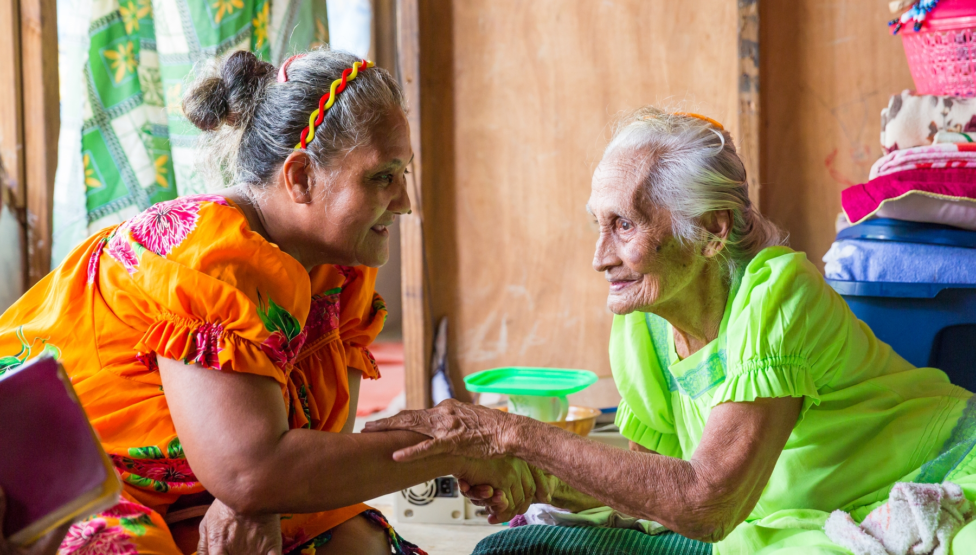
Miljoenen mensen zonder Bijbel
Notes:
Sommige mensen wachten al hun hele leven op de vertaling Gods Woord in hun moedertaal.
Omdat sommige mensen zo oud zijn dat ze niet meer zullen leren lezen en schrijven werkt Wycliffe ook aan audiobijbels. Door middels van een klein apparaatje kunnen luisteraars de Bijbel in hun eigen taal afspelen. De audiobijbel is op te laden door middel van zonne-energie.
Omdat de drempel om te gaan lezen in de Bijbel vaak erg hoog voor mensen die niet gewend zijn om veel te lezen, werkt Wycliffe ook mee aan de opnamen van films over de Bijbel.
Ook vertaling van het Jezus Messias stripboek heeft als doel het stimuleren van het lezen van de Bijbel.

Slide 5
Onze missie: dat wereldwijd harten en levens veranderen door de Bijbel, Gods Woord, in de eigen taal.
Notes:
De missie van Wycliffe Bijbelvertalers is dat wereldwijd harten en levens veranderen door de Bijbel, het Woord van God, in de eigen taal. Onze veldmedewerkers en projecten zijn gericht op taalkundig onderzoek, alfabetisering, moedertaalonderwijs, Bijbelvertaling en het stimuleren van het gebruiken van de Bijbel. Meer dan 30.000 donateurs maken dit werk mogelijk door hun gebed en giften.
Ga naar ons Youtube-kanaal om filmpjes te bekijken over onze missie en visie: https://www.youtube.com/@wycliffebijbelvertalers

Slide 6
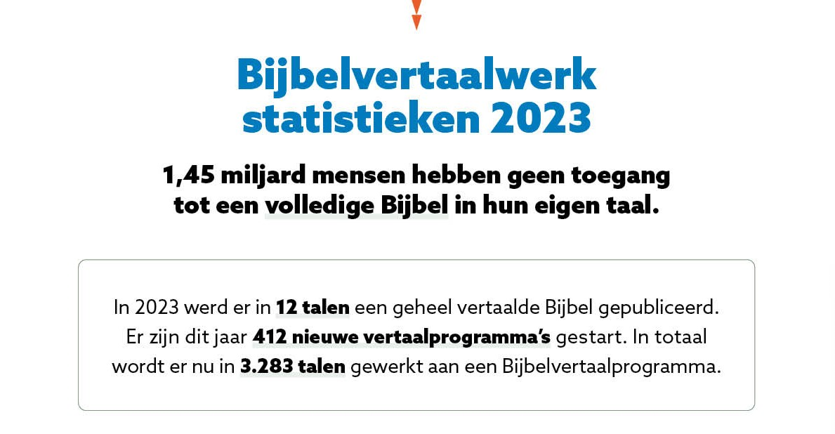
Notes:
Dit zijn de statistieken over het Bijbelvertaalwerk bekend gemaakt door Wycliffe Global Alliance. (stand van zaken september/oktober 2023)
Meer informatie over de wereldwijde statistieken is te downloaden op de website: wycliffe.nl/statistieken
In de afgelopen tien jaar is het tempo waarin er nieuwe Bijbelvertaalprojecten worden opgezet flink toegenomen. Omgerekend gaat er nu elke vijf dagen een nieuw project van start - ruim zeventig per jaar. Er zijn nog honderden talen die wachten. Of: Op dit moment 100 Nederlandse veldmedewerkers uitgezonden (grootste zendingsorganisatie in NL)
Het vertaalwerk gaat sinds kort zo snel dat we wereldwijd in ongeveer 100 nieuwe vertaalprojecten per jaar starten.
Als de huidige groei van nieuw gestarte Bijbelvertaalwerkprojecten doorzet, kunnen we ervan uit gaan dat de laatste Bijbelvertaler al geboren is...

Slide 7
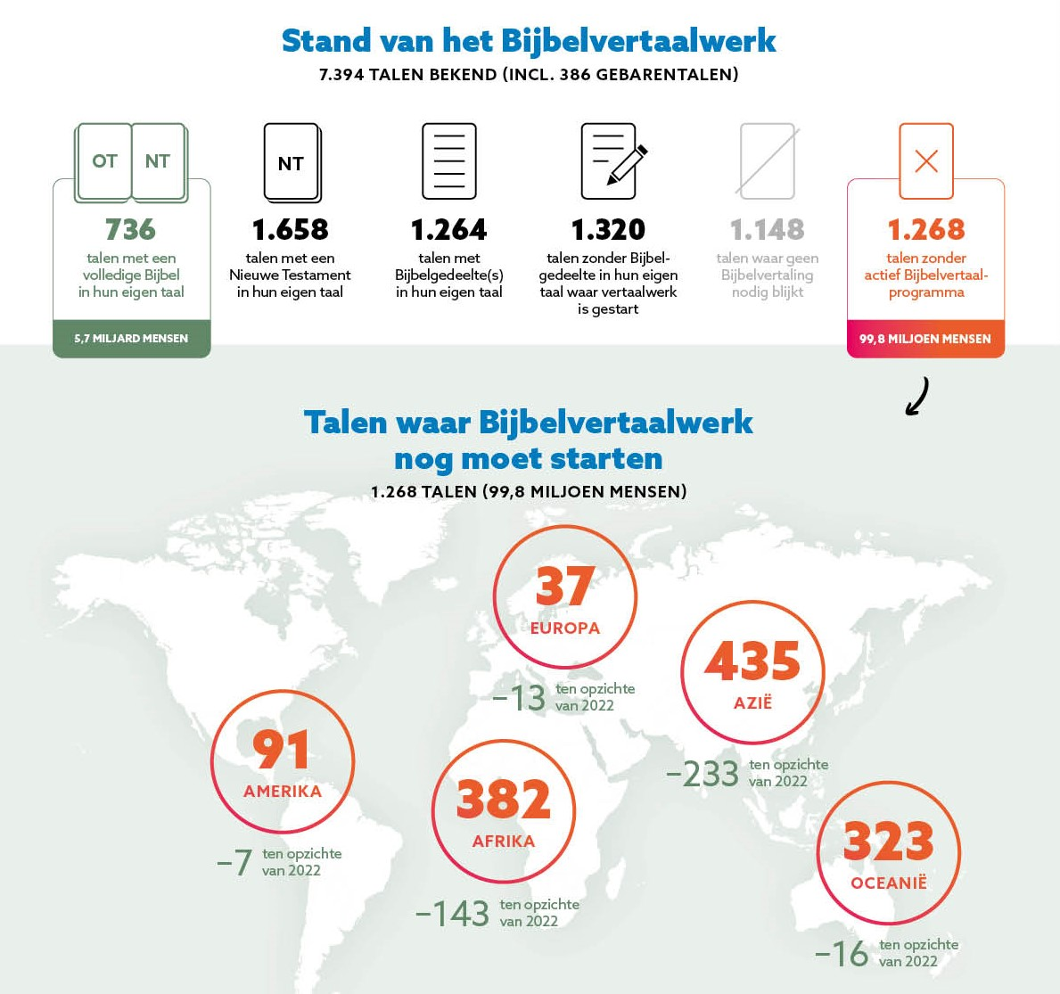
Notes:
Dit zijn de statistieken over het Bijbelvertaalwerk bekend gemaakt door Wycliffe Global Alliance. (stand van zaken september/oktober 2023)
Meer informatie over de wereldwijde statistieken is te downloaden op de website: wycliffe.nl/statistieken
In de afgelopen tien jaar is het tempo waarin er nieuwe Bijbelvertaalprojecten worden opgezet flink toegenomen. Omgerekend gaat er nu elke vijf dagen een nieuw project van start - ruim zeventig per jaar. Er zijn nog honderden talen die wachten. Of: Op dit moment 100 Nederlandse veldmedewerkers uitgezonden (grootste zendingsorganisatie in NL)
Het vertaalwerk gaat sinds kort zo snel dat we wereldwijd in ongeveer 100 nieuwe vertaalprojecten per jaar starten.
Als de huidige groei van nieuw gestarte Bijbelvertaalwerkprojecten doorzet, kunnen we ervan uit gaan dat de laatste Bijbelvertaler al geboren is...

Slide 8
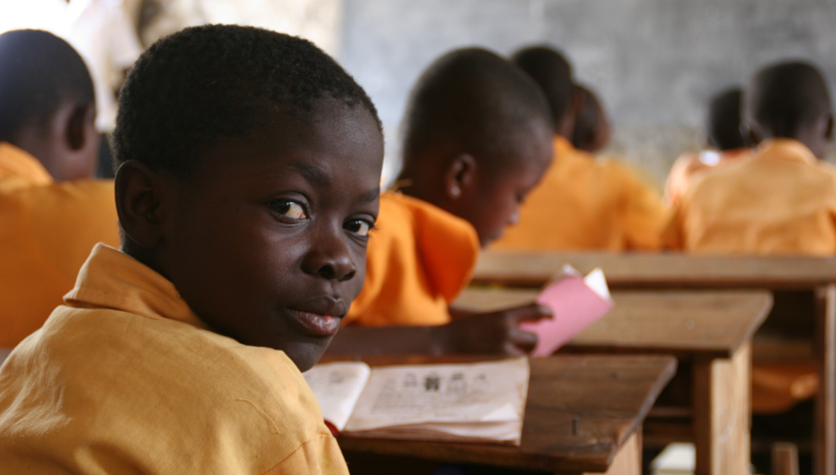
Meer dan Bijbelvertaling alleen...
Notes:
Onze veldmedewerkers en projecten zijn gericht op taalkundig onderzoek, alfabetisering, onderwijs in moedertalen, Bijbelvertaling en het stimuleren van het gebruiken van de Bijbel.

Slide 9
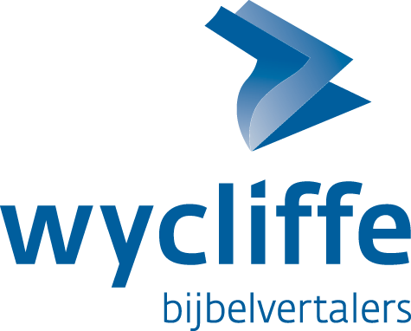
"Heeft Jezus ooit een leeuw gedood?
Hoeveel koeien had Hij?
Hoeveel vrouwen en kinderen had Hij?"
Masaai-hoofdman, Tanzania
Notes:
Mensen die opgegroeid zijn met de Bijbel of in een christelijke omgeving zijn veel zaken vanzelfsprekend. Anders is dat voor mensen voor wie de Bijbel nieuw is. Zij kunnen onverwachte vragen stellen.

Slide 10
Uitdaging
Doel van bijbelvertaalwerk
Zo getrouw mogelijk overzetten van de boodschap van de Bijbel in de taal van het hart.
Uitdaging
De Bijbel is oorspronkelijk geschreven in een andere tijd, andere taal, en andere cultuur dan de talen waarin de Bijbel nu vertaald wordt.

Slide 11
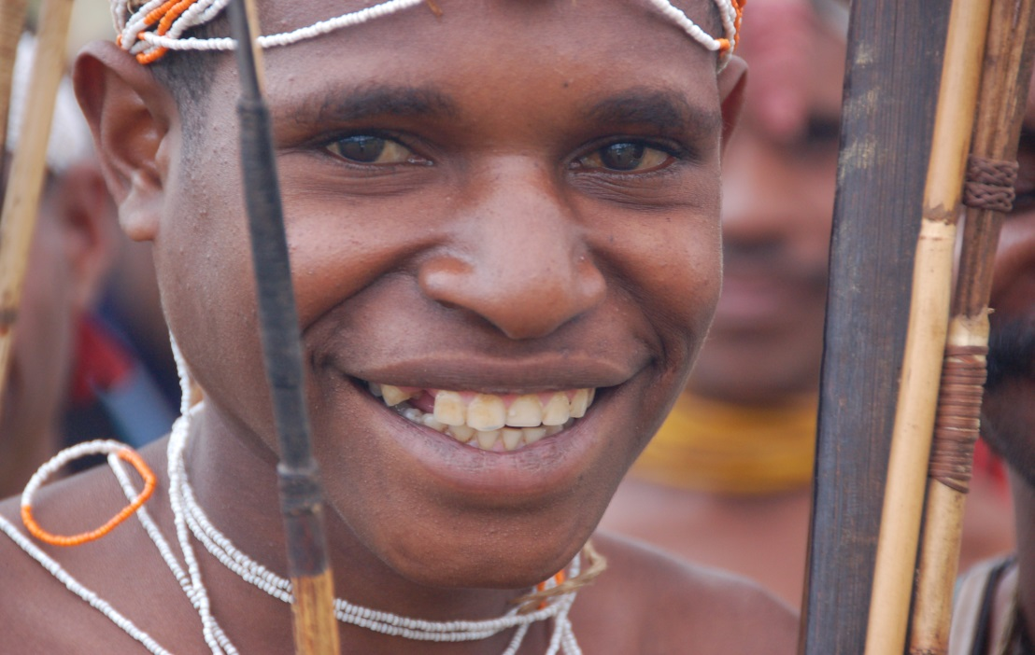
Vertaalprincipes
Betrouwbaar
Duidelijk/begrijpelijk
Natuurlijk taalgebruik
Acceptabel
  (Accurate, Beautiful, Clear)
Notes:
Betrouwbaar: er moet hetzelfde staan als in de grondtekst. Daarom wordt elke vertaling meerdere keren gecontroleerd.
Duidelijk. Daarom wordt de vertaling niet alleen gecontroleerd, maar ook meegelezen door anderen uit de taalgroep. Kunnen zij begrijpen wat er staat?
Natuurlijk: zoals de taal hoort te klinken. Een vertaling die houterig klinkt, gebruik je niet vaak. Bijv. kleine woordjes in Nukuoro: waarom heb je ze nodig? Omdat de vertaling anders niet goed klinkt. (Tua Narii: de woorden zijn Rapa, maar het klinkt niet als Rapa.)
Aanvaardbaar:
-vertaalkeuzes: in Madagaskar kan de naam van Jezus op twee manieren vertaald worden: Jesoa, Jesosy. Van oudsher is Jesoa de naam die katholieken gebruiken, en Jesosy wordt gebruikt door de protestanten.
-vertrouwen ze de vertalers, de vertaalcommissie, de organisatie?

Slide 12
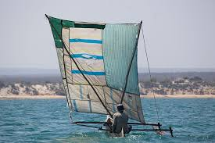
Geen woorden in de taal
Intocht in Jeruzalem:
in een holle boomstam?
Goud, wierook en mirre
"Ik ben het brood des levens."
Notes:
Betrouwbaarheid versus Duidelijkheid: hoe ga je om met woorden die er niet zijn?
Geschiedenis mag je niet veranderen: hoe oplossen? Plaatje/leenwoord
Wat zijn de verwachtingen bij een intocht van een koning? Holle boomstam ipv ezel?
Netten stenenbijlen en schelpenkettingen ipv goud wierook en mirre?
Iets anders is het bij vergelijkingen:
-Ik ben de zoete aardappel van het leven > focus ligt op de voedende kracht van het dagelijks voedsel
- Waar in het NT gesproken wordt over graan, gebruiken we in Madagaskar rijst.

Slide 13
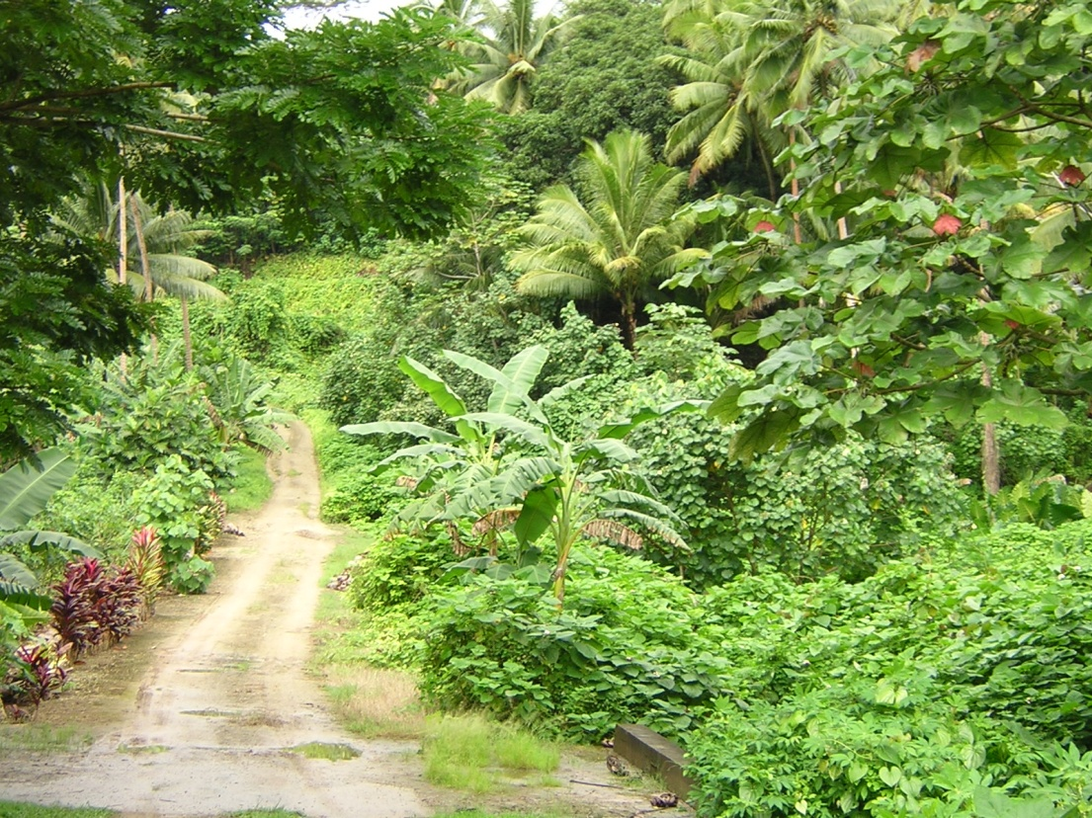
Geen woorden in de taal
…dan maak je toch woorden!
Tahitisch:
gouverneur → tāvana
woestijn → mētēpara
Notes:
Tahiti: er waren geen...
Steden
Woestijnen

Slide 14
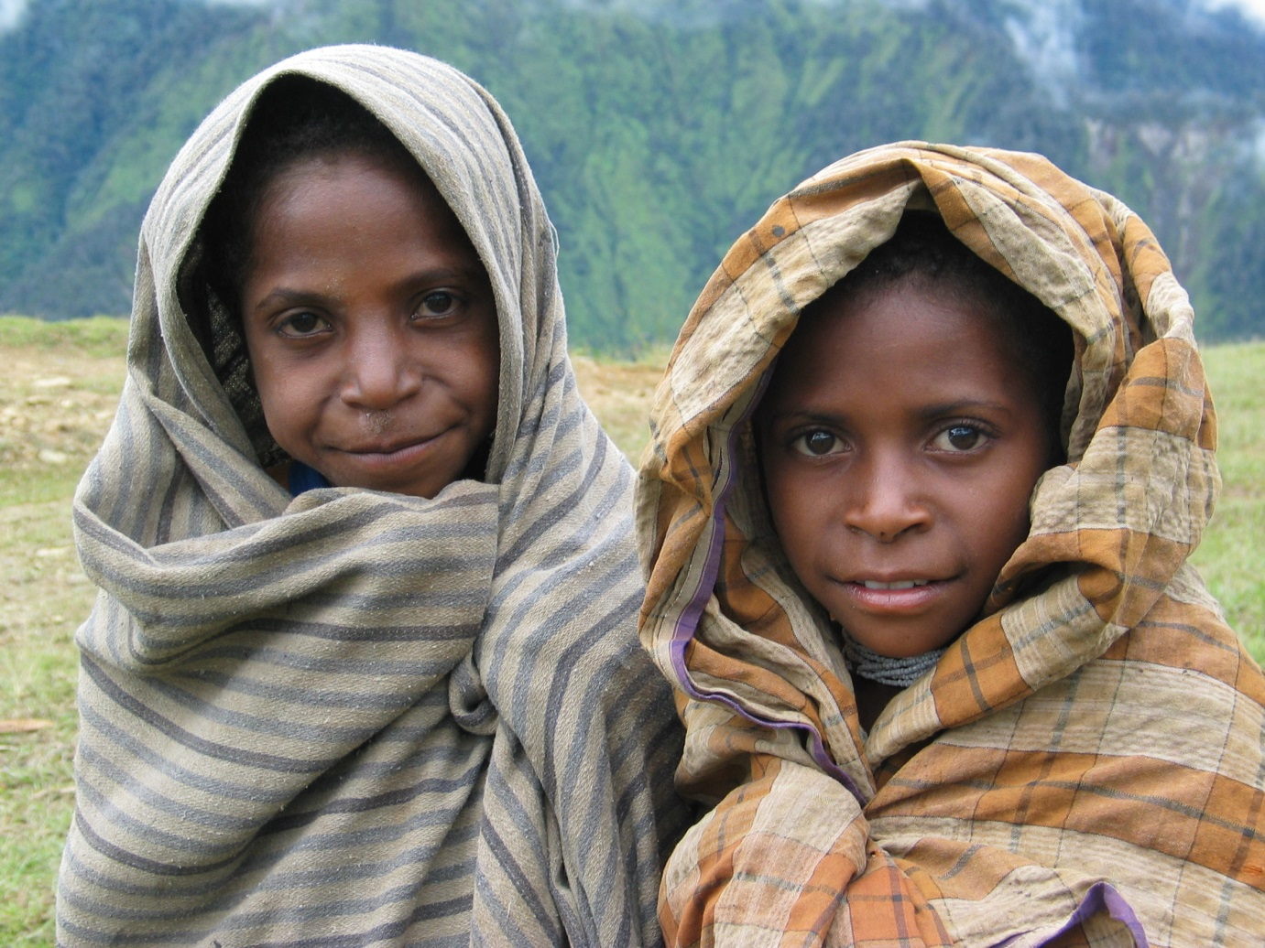
Ander begrip
Kikkers zijn een
lekkernij, geen plaag!
Een slang is beter
dan een vis.
Vragen om brood? Brood is een luxe!
Notes:
Soms kun je de woorden wel vertalen, maar hebben mensen in een bepaalde cultuur hier een heel ander idee bij.
-kikkers zijn in sommige culturen een lekkernij, geen plaag.
Lucas 11:11
¹¹ Welke vader onder u zal aan zijn zoon, als hij hem om brood vraagt, een steen geven, of ook als hij om een vis vraagt, hem in plaats van een vis een slang geven, Vertaling: HSV
-Wat als vis dagelijks voedsel is, maar slang een lekkernij? Hoe vertaal je dan dit vers? Misschien een schorpioen of een spin? Of een voetnoot?
Trouwens, in sommige culturen is brood een luxe. Mag een kind daar eigenlijk wel om vragen?

Slide 15
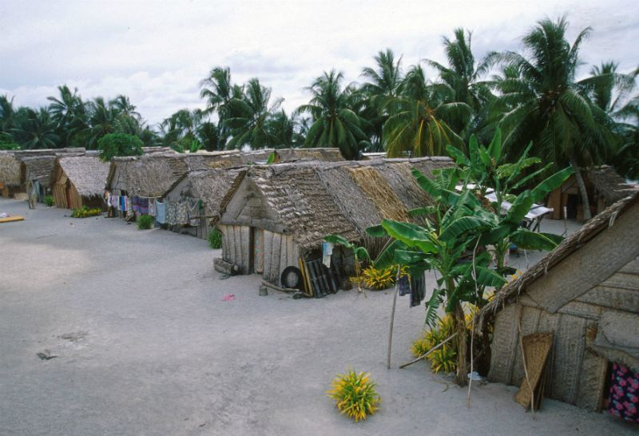
Ander begrip
Iedereen bouwt zijn huis op het zand!
Laat je gave op het altaar?
Notes:
bouw je huis op de rots (Bergrede): wat als iedereen zijn huis op het zand bouwt omdat er geen rots is? (Takuu: “op zachte grond”)
-breng je gave op het altaar (Mat. 5:23): in sommige gebieden denkt men hier aan het altaar in de RK kerk, waar mensen gaven achterlaten zoals kaarsen en voedsel.

Slide 16
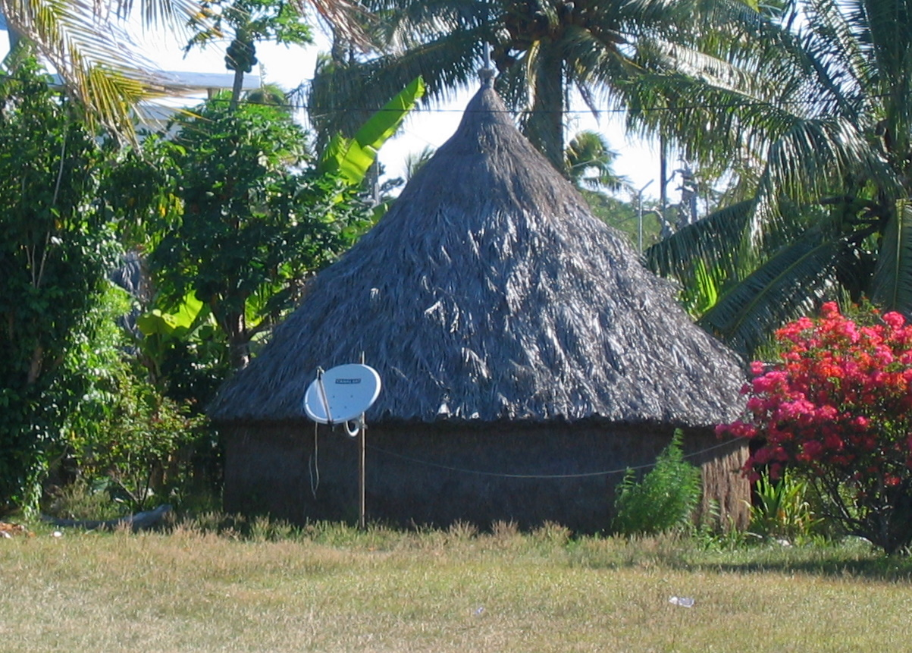
Wat is “onbekend”?
Notes:
De wereld verandert in hoog tempo. Ook afgelegen groepen komen steeds meer in contact met de buitenwereld:
reizen (bijv. naar de stad, of naar het buitenland voor werk)
bezoekers, bijv. toeristen
media: tv, internet, mobiele telefoons
Daardoor is men steeds beter bekend met dingen die in de eigen cultuur niet voorkomen. En ook als men niet precies weet wat bijv. een kameel is, is het vaak toch acceptabel om een vreemd woord in de tekst te zetten, omdat de lezers best begrijpen dat Israel een ander land was dan hun eigen land.

Slide 17
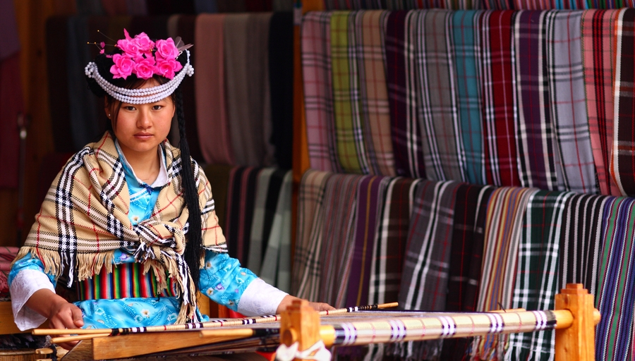
Bidden, geven, gaan
Notes:
Er zijn 3 manieren om bij te dragen aan het wereldwijde werk van Wycliffe: bidden, geven, gaan.
Gebed is de motor van ons werk. Zonder het gebed kan het werk geen voortgang vinden onder de voortdurende geestelijke strijd die woedt rondom het brengen van het Evangelie. Lees meer over hoe je kunt helpen door te bidden op http://www.wycliffe.nl/gebed
We zijn voor ons werk afhankelijk van giften. Uw bijdrage maakt het verschil! Het vertalen van een Bijbelvers kost €15 per vers. Onze veldmedewerkers leven van giften. Lees meer over het ondersteunen van Wycliffe of een specifieke veldmedewerker of project op http://www.wycliffe.nl/geven/
Heb je er wel eens over gedacht om zelf naar het veld te gaan voor korte of langere tijd? Er zijn drie verschillende manieren om aan de slag te gaan voor Wycliffe. Lees hier meer over op http://www.wycliffe.nl/gaan/

Slide 18
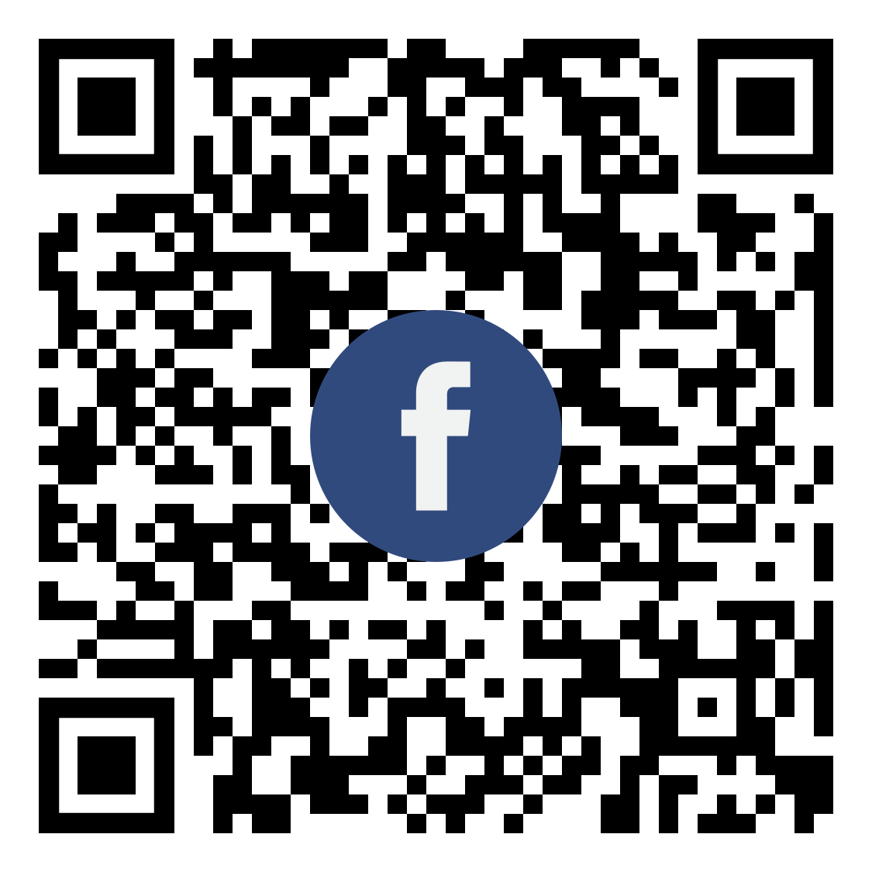
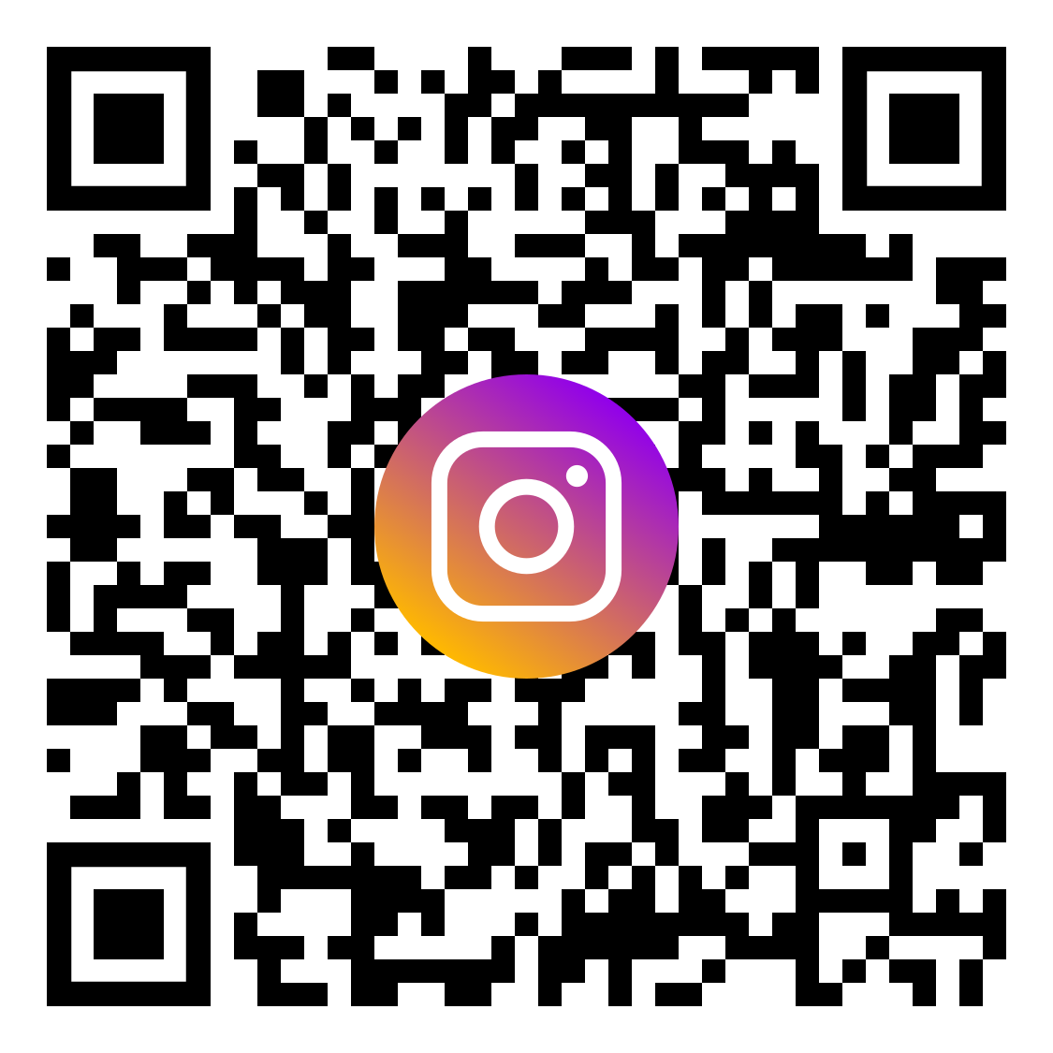
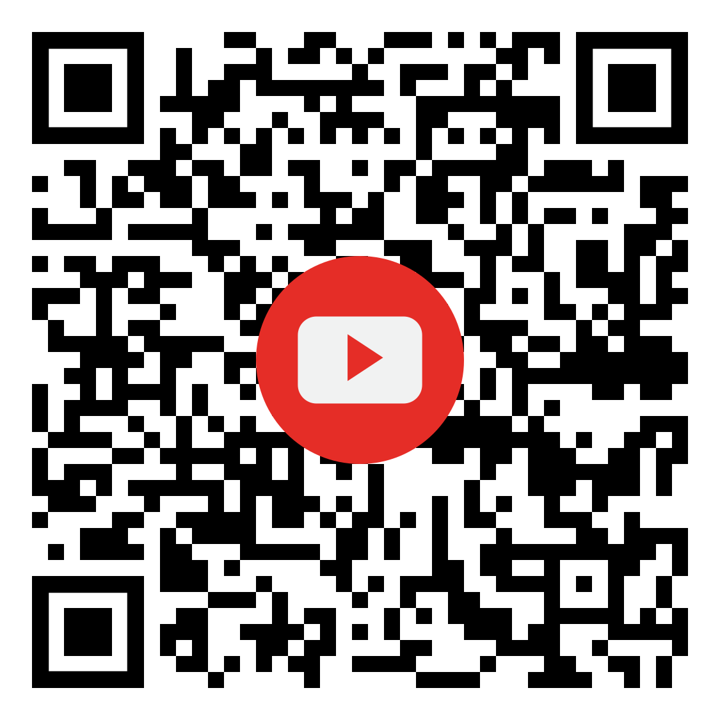
Volg ons!

Slide 19
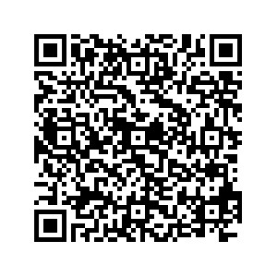
Doe mee & doneer!

Slide 20
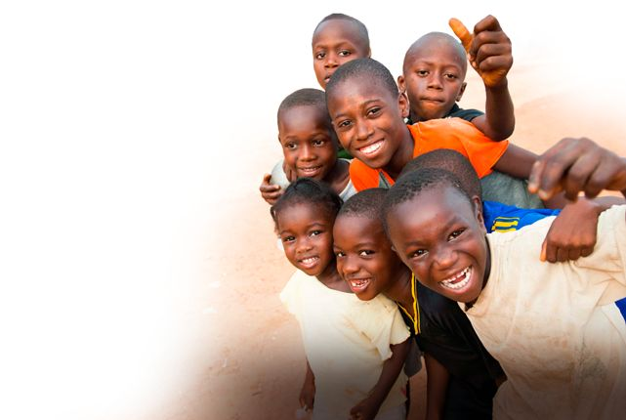


Doe jij mee?
info@wycliffe.nl
www.wycliffe.nl

